Slide 1
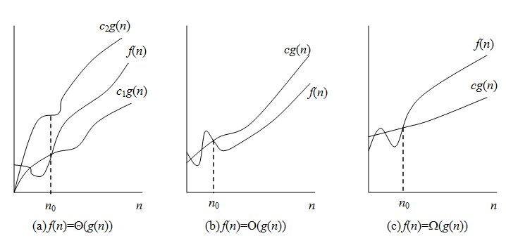
1.3 算法的数学基础
函数的渐近的界
（1）大O符号
定义：设f 和g是定义域为自然数集N上的函数。 若存在正数c 和n₀，使得对一切 n ≥ n₀有
0 ≤ f(n) ≤ c g(n)
成立, 则称 f(n) 的渐近的上界是 g(n)，记作f (n) = O(g(n))

Slide 2
1.3 算法的数学基础
大O符号举例
f(n) = n² + n，则
g(n)=n²，f(n)=O(g(n))，取 c = 2， n₀ =1 即可。
g(n)=n³，f(n)=O(g(n))，取 c = 1， n₀ =2 即可。
f (n) = O(g(n)) ，f(n)的阶不高于g(n)的阶 。
可能存在多个正数c，只要指出一个即可。
对n₀前面有限个n值可以不满足不等式。
常函数（循环次数已知）可以写作O(1)。

Slide 3
1.3 算法的数学基础
大O符号用来描述增长率的上界，表示f(n)的增长最多像g(n) 增长的那样快，也就是说，当输入规模为n时，算法消耗时间的最大值。
这个上界的阶越低结果就越有价值。所以，对于多项式10n²+4n+2，O(n²)比O(n⁴) 有价值。
一个算法的时间用大O符号表示时，总是采用最有价值的g(n)表示，称之为“紧凑上界”或“紧确上界”。

Slide 4
1.3 算法的数学基础
（2）大Ω符号
定义：设f 和g是定义域为自然数集N上的函数。 若存在正数c 和n₀，使得对一切 n ≥ n₀有
0 ≤ cg(n) ≤ f(n)
成立, 则称 f(n) 的渐近的下界是 g(n)，记作f (n) = Ω (g(n))

Slide 5
1.3 算法的数学基础
大Ω符号举例
f(n) = n² + n，则
g(n)=n²，f(n)= Ω(g(n))，取c = 1，n₀ =0 即可。
g(n)=100n，f(n)= Ω(g(n))，取c = 1/100，n₀ =1 即可
f (n)=(g(n))， f(n)的阶不低于g(n)的阶。
可能存在多个正数c，只要指出一个即可。
对n₀前面有限个n值可以不满足不等式。

Slide 6
1.3 算法的数学基础
大Ω符号用来描述增长率的下界，表示f(n)的增长最少像g(n) 增长的那样快，也就是说，当输入规模为n时，算法消耗时间的最小值。
这个下界的阶越高结果就越有价值，所以，对于多项式10n²+4n+2，Ω(n²)比Ω(n) 有价值。
一个算法的时间用大Ω符号表示时，总是采用最有价值的g(n)表示，称之为“紧凑下界”或“紧确下界”。

Slide 7
1.3 算法的数学基础
（3） Θ 符号
定义：若 f (n) = O (g(n)) 且 f (n) = Ω (g(n))，则记作f (n) = Θ (g(n))。
例子： f(n) =n² + n, g(n) =n²，那么有f(n)= Θ (g(n))
1. f(n) 的阶与 g(n) 的阶相等. 2.对n₀前面有限个n值可以不满足条件.

Slide 8
1.3 算法的数学基础
Θ符号举例：素数测试
问题： 若n^{1/2} 可在O(1)计算，基本运算是整除，以下表示是否正确？ W(n)=O(n^{1/2})
W(n)=Ω(n^{1/2}) W(n)=Θ (n^{1/2})
算法PrimalityTest(n) 输入： n,大于2的奇整数 输出： true 或者false 1． s←int(n^{1/2})✗ 2． for j ← 2 to s 3． if j 整除 n 4． then return false 5． return true
Θ符号比大O符号和大Ω符号都精确，f(n)= Θ(g(n)，当且仅当g(n)既是f(n)的上界又是f(n)的下界。

Slide 9
1.3 算法的数学基础
（4）小o符号
定义：设 f 和 g是定义域为自然数集 N上的函数。 若对于任意正数 c 都存在 n₀， 使得对一切 n ≥n₀有
0 ≤ f(n) < c g(n)
成立, 则记作：f (n) = o(g(n))

Slide 10
1.3 算法的数学基础
例子： f(n)=n²+n，g(n)=n³ 则 f(n)= o(g(n))
c≥1显然成立，因为n²+n<cn³（n₀=2）
任给1>c >0，取 n₀ = ┌2/c┐ ,（即n₀ >2）
当n ≥ n₀时， cn ≥ cn₀ > 2
所以， n²+n < 2n² < cnⅹn²=cn³
1. f (n) = o(g(n)) ， f(n)的阶低于g(n)的阶。 2. 对不同正数c， n₀不一样。 c越小n₀越大。 3. 对n₀前面有限个 n 值可以不满足不等式。

Slide 11
1.3 算法的数学基础
（5）小ω符号
定义：设 f 和 g是定义域为自然数集 N上的函数。 若对于任意正数 c 都存在 n₀， 使得对一切 n ≥n₀有
0 ≤ cg(n) < f(n)
成立, 则记作：f (n) = ω(g(n))
例子： f(n)=n²+n，g(n)=n 则 f(n)=ω(g(n))
对于任意c >0，取 n₀ =c，当n ≥ n₀时
当n ≥ n₀时， n²+n>cn，即f(n)=ω(g(n))

Slide 12
1.3 算法的数学基础
注意：不能写 f (n) = ω (n²)，因为
（1）c=1时，取n₀ =1，当n ≥ n₀时， n²+n>cn²=n²
（2） c=2时，不存在n₀ ，使得当n ≥ n₀时， n²+n>cn²=2n²
……
不满足对任意c都存在n₀ ，使得n ≥ n₀，f (n) >cg(n)成立
1. f (n)=ω(g(n))，f (n)的阶高于g(n) 的阶。
2. 对不同的正数c，n₀不等，c 越大n₀ 越大。
3. 对n₀前面有限个 n 值可以 不满足不等式。

Slide 13
1.3 算法的数学基础
有关函数渐近的界的定理
定理1.1 设 f 和g是定义域为自然数集合的函数.
如果 ≠ ∞，那么 f(n)=O(g(n))。
如果 ≠ 0，那么 f(n)= Ω(g(n))。
如果 =c，常数c>0，那么f(n)=Θ(g(n)) 。
如果 ，那么 f(n)=o(g(n))。
(5) 如果 ，那么 f(n)=ω(g(n))。

Slide 14
1.3 算法的数学基础
定理1.1的应用——估计函数的阶
例4 设 ， 证明 f(n) =Θ(n²).
证 因为
根据定理1.1有 f(n) =Θ(n²).

Slide 15


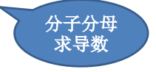
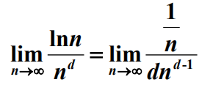

1.3 算法的数学基础
一些重要结论：可以证明
（1）多项式函数的阶低于指数函数
n^{d}=o(r^{n})，r>1，d>0
（2）对数函数的阶低于幂函数的阶
ln n = o (nd )，d > 0

Slide 16
1.3 算法的数学基础
定理1.2 设 f, g, h是定义域为自然数集合的函数，
(1) 如果 f=O(g) 且 g=O(h)，那么 f=O(h).
(2) 如果 f=Ω(g) 且 g=Ω(h)，那么 f=Ω(h).
(3) 如果 f=Θ(g) 和 g=Θ(h)，那么 f=Θ(h).
定理1.2说明：函数的阶之间的关系具有传递性

Slide 17
1.3 算法的数学基础
定理1.2的应用
例5：按照阶从高到低排序以下函数
f(n)=(n²+n)/2，g(n)=10n
h(n)=1.5^{n} ， t(n)=n^{1/2}
解：根据定理1.1，可给出如下函数关系
h(n) = ω(f(n))，
f(n) = ω(g(n)),
g(n) = ω(t(n)),
排序结果： h(n), f(n), g(n), t(n)
定理1.2 传递性

Slide 18
1.3 算法的数学基础
定理1.3 假设函数f 和g的定义域为自然数集，若对某个其它函数h, 有 f =O(h) 和 g=O(h)， 那么f + g = O(h)
定理1.3可以推广到有限个函数：算法由有限步骤构成. 若每一步的时间复杂度函数的上界都是h(n)，那么该算法的 时间复杂度函数可以写作 O(h(n)).
算法的时间复杂度是各步操作时间之和，在常数步的情况下取最高阶的函 数即可.

Slide 19
1.3 算法的数学基础
几类重要的函数——自学
阶的高低
至少指数级： 2^{n}, 3^{n} , n!, …
多项式级： n, n² , nlogn, n^{1/2} , …
对数多项式级： logn, log²n, loglogn, …

Slide 20
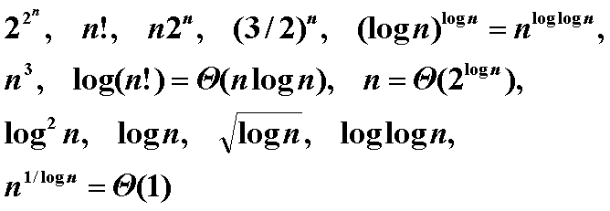
1.3 算法的数学基础
常见函数的阶从高到低的排序

Slide 21
1.3 算法的数学基础
小结
几类常用函数的阶的性质
对数函数
指数函数
阶乘函数
取整函数
•如何利用上述性质估计函数的阶？

Slide 22
1.3 算法的数学基础
算法复杂度分析方法
算法分类
（1）循环类（迭代）算法
该类算法的时间复杂度通常表现为算法中基本运算的执行次数的累加和。
（2）递归类算法
该类算法的时执行时间通常表示为递归方程形式，因此需要对递归方程进行求解，找出算法的时间复杂度表示。

Slide 23
1.3 算法的数学基础
循环类算法时间复杂度分析
循序次数直接依赖问题规模n：
x=0;
for(k=1;k<=n;k++)
x=x+1;
for(i=1;i<=n;i++)
for(j=1;j<=n;j++)
y=y+1;
最内层语句执行次数：n²
时间复杂度：O(n²)

Slide 24
1.3 算法的数学基础
循环次数间接依赖问题规模n
x=1;
for(i=1;i<=n;i++)
for(j=1;j<=i;j++)
for(k=1;k<=j;k++)
x=x+1;
时间复杂度：O(n³)

Slide 25
1.3 算法的数学基础
举例1：冒泡排序：数组中的n个元素由小到大进行排序
1. template <class T>
2. void bubble(Type A[],int n)
3. {
4. int i,k;
5. for (k=n-1;k>0;k--) {
for (i=0;i<k;i++)
if (A[i] > A[i+1]) {
8. swap(A[i],A[i+1]);
9. }
10. }
11. }
12. }
时间复杂度：O(n²)

Slide 26
1.3 算法的数学基础
举例2：选手的竞技淘汰比赛——锦标赛排序
有 位选手进行竞技淘汰比赛，最后决出冠军的选手。假定函数：int comp(Type mem1,Type mem2)模拟两位选手的比赛，若mem1胜则返回1，否则返回0。并假定可以在常数时间c内完成函数comp的执行。

Slide 27
1.3 算法的数学基础
1. Type game(Type group[],int n)
2. {
3. int j,i = n;
4. while (i>1) { /*n=2^{k} 共进行k次循环*/
5. i = i / 2;
6. for (j=0;j<i;j++) /*每一轮需要进行i/2次比赛*/
7. if (comp(group[j+i],group[j]))
8. group[j] = group[j+i];
9. }
10. return group[0];
11. }

Slide 28
1.3 算法的数学基础
举例3：洗牌程序
对n张牌进行n次洗牌，洗牌规则如下：在第k次洗牌时（k=1,…,n），对第i张牌（i=1,…,n/k ）随机地产生一个小于n的正整数d，互换第i张牌和第d张牌的位置。

Slide 29
1.3 算法的数学基础
1. void shuffle(Type A[],int n)
2. {
3. int i,k,m,d;
4. random_seed(0); /*初始化随机数的种子*/
5. for (k=1;k<=n;k++) {
6. m = n / k ;
7. for (i=1;i<=m;i++) {
8. d = random()%n; /*生成一个小于n的随机数*/
9. swap(A[i],A[d]);
10. }
11. }
12. }

Slide 30
1.3 算法的数学基础
举例4：二分检索算法（假设n=2^{k}-1)
实例个数：2n+1
查找概率：p_{i}=1/(2n+1)
查找成功比较次数
查找不成功比较次数：
算法 BinarySearch (T, l, r, x) 输入：数组 T， 下标从 l 到 r；数x 输出： j 1. l ← 1; r ← n 2. while l ≤ r do 3. m ← ⎣(l+r)/2⎦ 4. if T[m]=x then return m //x中位元素 5. else if T[m] > x then r ← m−1

Slide 31
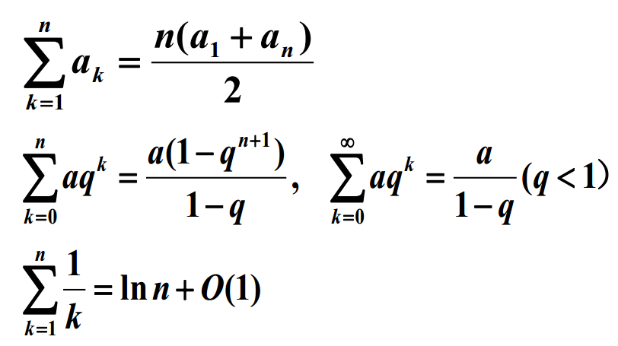
1.3 算法的数学基础
求和的方法
（1）等差、等比数列和调合级数求和
调合级数

Slide 32
1.3 算法的数学基础
（2）某些求和公式，求不出精确的值，可以估计和的上界
具体方法：使用放大法，使数列中的某些项放大，使数列变成一个类似于等比或等差数列的形式，然后再求和。
放大方法1：用序列中的最大项替代每一项
优点：简单
缺点：放大后求得的和可能与原数列的和差距过大。但如果放大后所求得的和函数的阶与原公式的阶保持不变，这种放大还是有意义的。

Slide 33
1.3 算法的数学基础
方大方法2：等比级数
假设存在常数 r <1，使得 对一切k≥ 0有 a_{k+1}/a_{k}≤r 成立。
a₁ ≤ a₀r , a₂ ≤ a₁r ≤ a₀r², ...

Slide 34
1.3 算法的数学基础
例7 估计 的上界.
解：
得

Slide 35
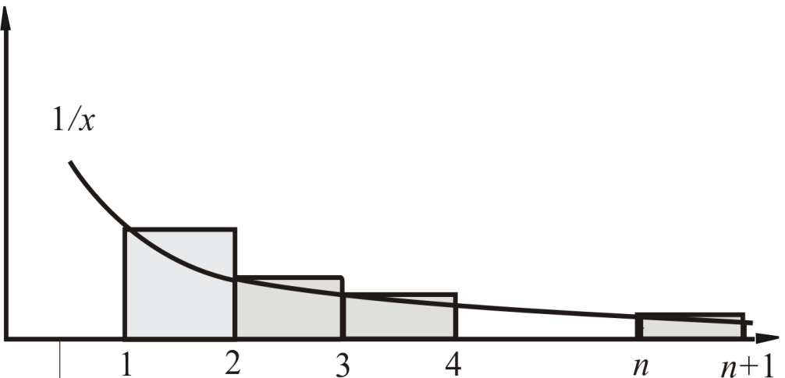
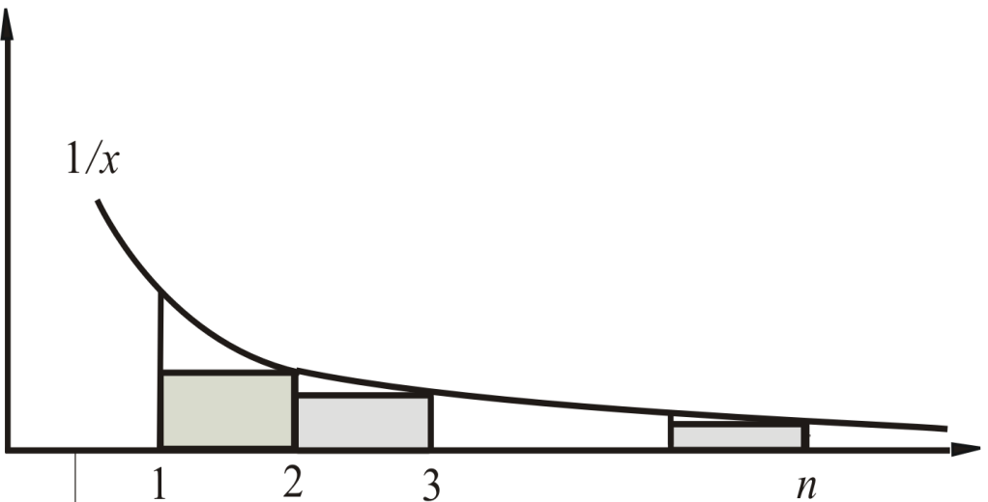
1.3 算法的数学基础
方大方法3：利用积分求出累加和的渐进的界—调合级数
估计 的渐近的界.

Slide 36
1.3 算法的数学基础
递归算法时间复杂度分析
递归算法的时间复杂度也通常以递归的形式表示
举例1：求n!
算法2 fac (n) 输入：整数n 输出： n！ 1. if n=1
2. then return 1
3. else return(n*fac(n-1))
算法1 fac (n) 输入：整数n 输出： n！ 1. f ← 1; i ← 1 2. while i ≤ n do 3. f ← f*i 4. return f
O(n)

Slide 37
1.3 算法的数学基础
举例2：Hanio问题
算法 Hanoi (A, C, n) // n个盘子A到C 1. if n=1 then move (A, C) // 1个盘子A到C 2. else Hanoi (A, B, n-1) 3. move (A, C) 4. Hanoi (B, C, n-1)

Slide 38
1.3 算法的数学基础
举例3：直接插入排序
算法2 InsertSort(A,n)
1. if n>1
2. then InsertSort(A,n-1)
3. x←A[n]
3. i←n−1
4. while i>0 and x<A[i] do
5. A[i+1]←A[i]
6. i←i−1
7. A[i+1]←x
算法1 InsertSort(A,n)
1. for j←2 to n do
2. x←A[j]
3. i←j−1
4. while i>0 and x<A[i] do
5. A[i+1]←A[i]
6. i←i−1
7. A[i+1]←x

Slide 39
1.3 算法的数学基础
举例4：二路归并排序
算法 MergeSort(A, p, r) // 归并排序数组 A[p..r]
1. if p<r
2. then q←⎣(p+r)/2⎦
3. MergeSort(A,p,q)
4. MergeSort(A,q+1,r)
5. Merge(A,p,q,r)

Slide 40
1.3 算法的数学基础
算法1.6 Merge(A,p,q,r) // 将排序数组A[p..q]与A[q+1,r]合并
1. x←q−p+1, y←r−q // x, y分别为两个子数组的元素数
2. 将A[p..q]复制到B[1..x], 将A[q+1..r]复制到C[1..y]
3. i←1, j←1, k←p
4. While i≤x and j≤y do
5. if B[i]≤C[j] // B的首元素不大于C的首元素
6. then A[k]←B[i] // 将B的首元素放到A中
7. i←i+1
8. else
9. A[k]←C[j]
10. j←j+1
11. k←k+1
12. if i>x then 将C[j..y]复制到A[k..r] // B已经是空数组
13. else 将B[i..x]复制到A[k..r] // C已经是空数组

Slide 41
1.3 算法的数学基础
最好情况：
最坏情况：

